Slide 1
Нейронные сети
Основы

Slide 2
Вводное занятие
Часть I. Введение:
История нейросетей
Перцептрон
Часть II. Полносвязные сети:
Линейный слой
Активация
Функция потерь
Обратное распространение ошибки (Backward pass)
Стохастический градиентный спуск и его модификации
Лернинг рейт
Часть III:
Фреймворк PyTorch (Ноутбук)

Slide 3
История нейросетей
1

Slide 4
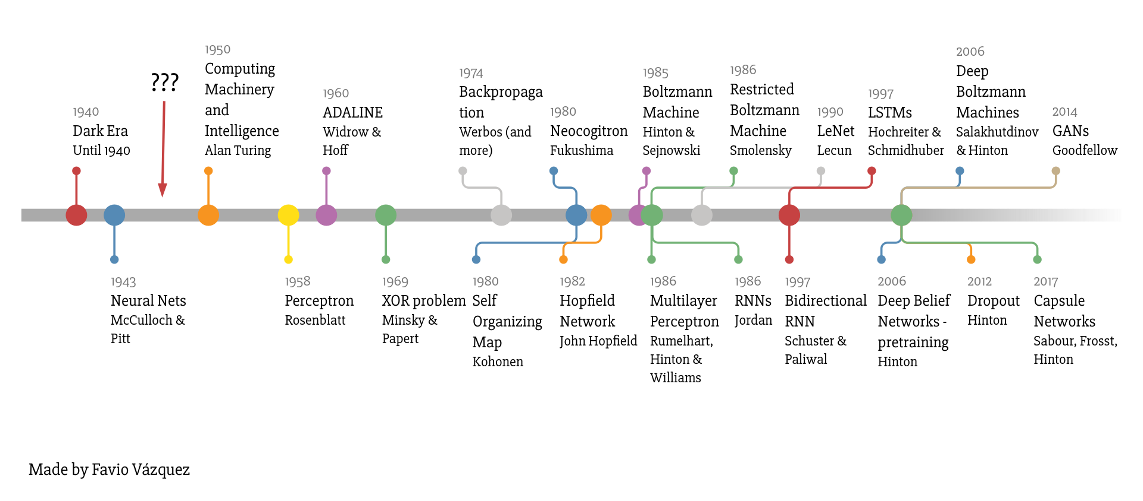
История глубокого обучения

Slide 5
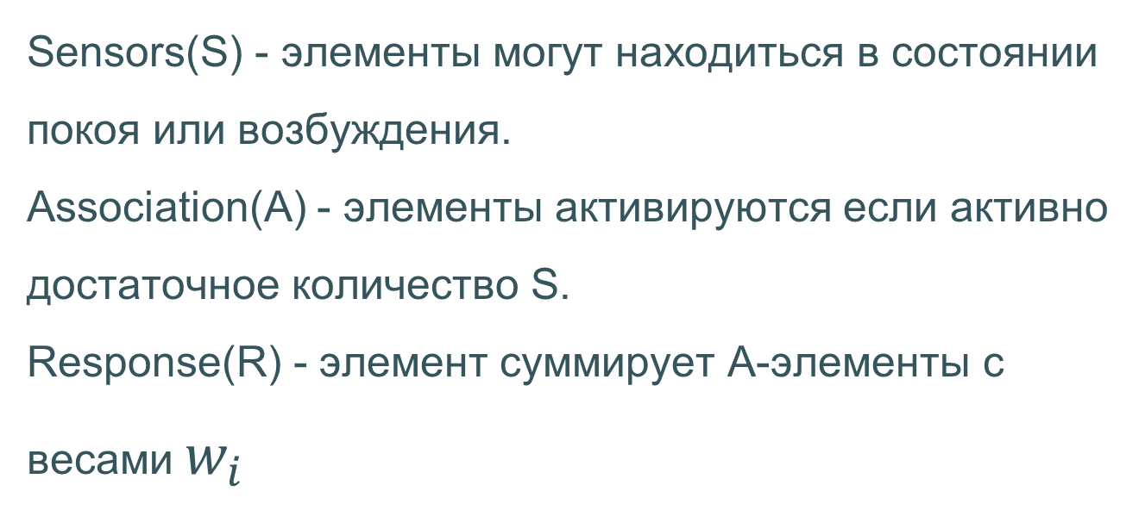
Перцептрон Розенблатта
В 1958 году Фрэнк Розенблатт опубликовал отчет о своей работе по исследованию хранения и организации информации в мозге. В этой публикации впервые была сформулирована модель простой нейронной сети состоящей из слоя сенсоров, ассоциативных и реагирующего элементов.
Sensors(S) - элементы могут находиться в состоянии покоя или возбуждения.
Association(A) - элементы активируются если активно достаточное количество S.
Response(R) - элемент суммирует A-элементы с весами $w_{i}$

Slide 6
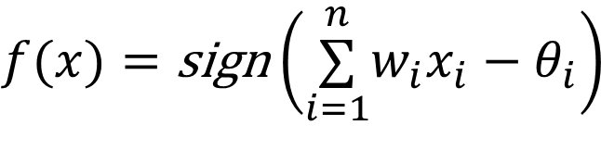
Перцептрон Розенблатта
Коэффициенты S-A слоя в простом перцептроне выбирались случайным образом из значений {-1, 0, 1}. А вот коэффициенты A-R слоя «обучались» методом коррекции ошибки.
$$f(x)=\text{sign}\left(\overset{n}{\underset{i=1}{∑}}w_{i}x_{i}−θ_{i}\right)$$

Slide 7
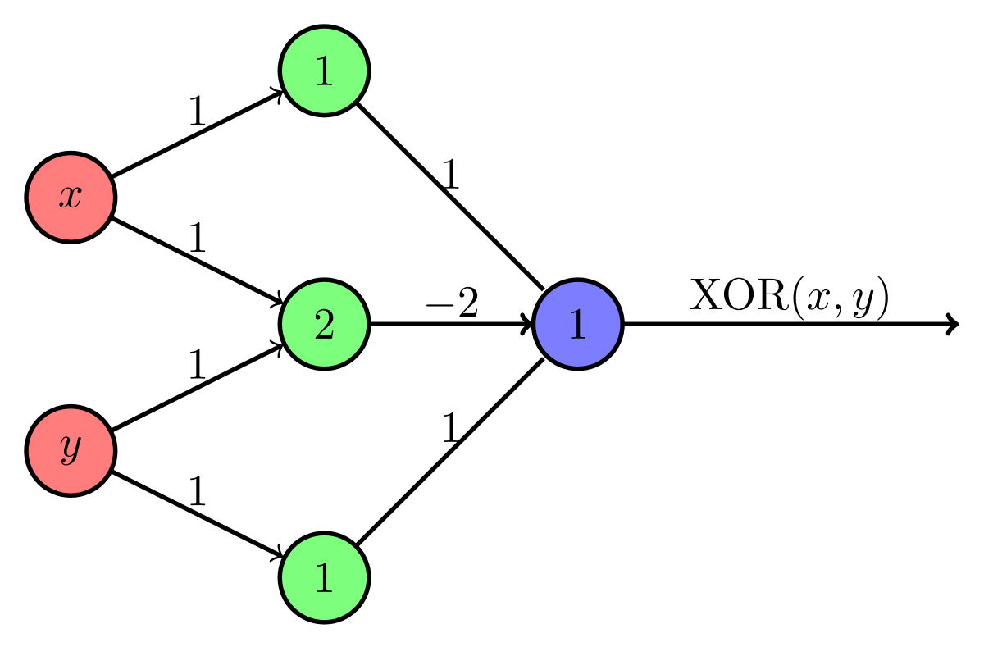
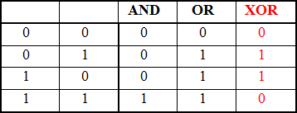
Перцептрон Розенблатта
В то время были получены потрясающие результаты в области компьютерного зрения. Одно из самых известных заблуждений касательно перцептрона заключается в том, что он не может решить задачу XOR. С этой задачей перцептрон так же справляется

Slide 8
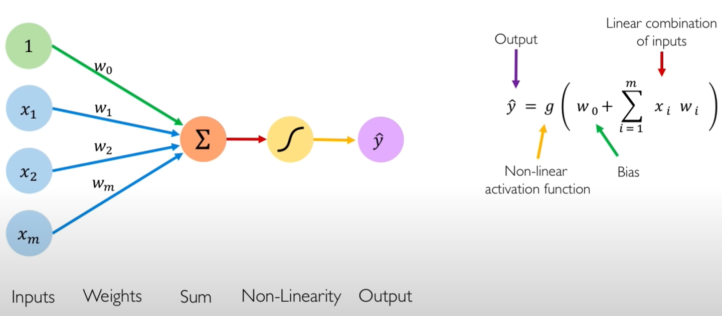
Перцептрон в общем виде

Slide 9
Полносвязная сеть
1

Slide 10
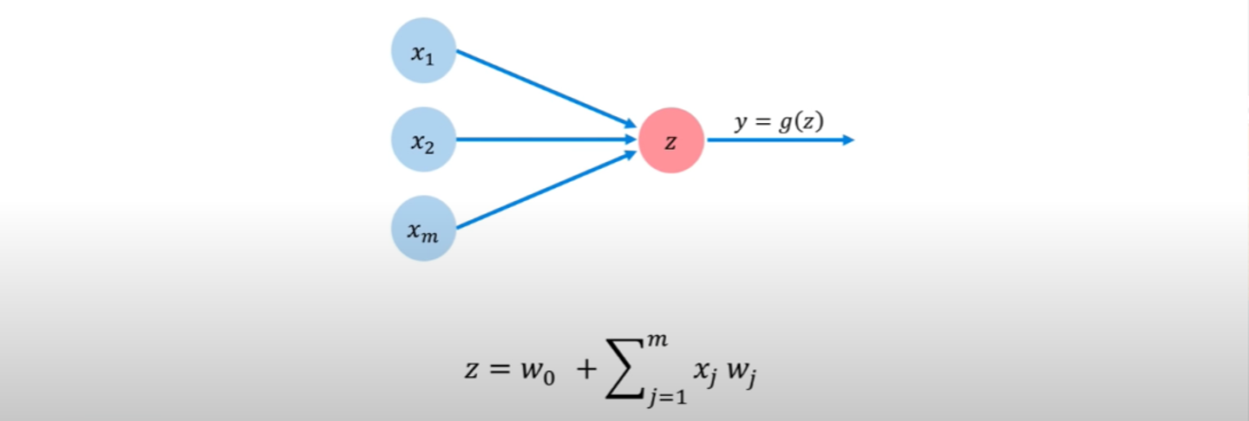
Полносвязная сеть. Один нейрон

Slide 11
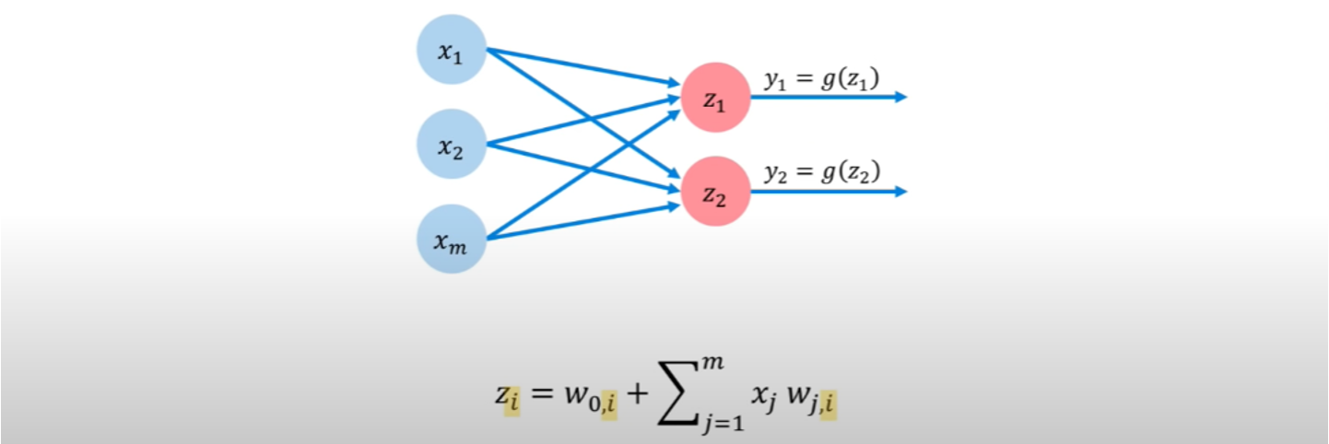
Полносвязная сеть. Комбинация нейронов

Slide 12
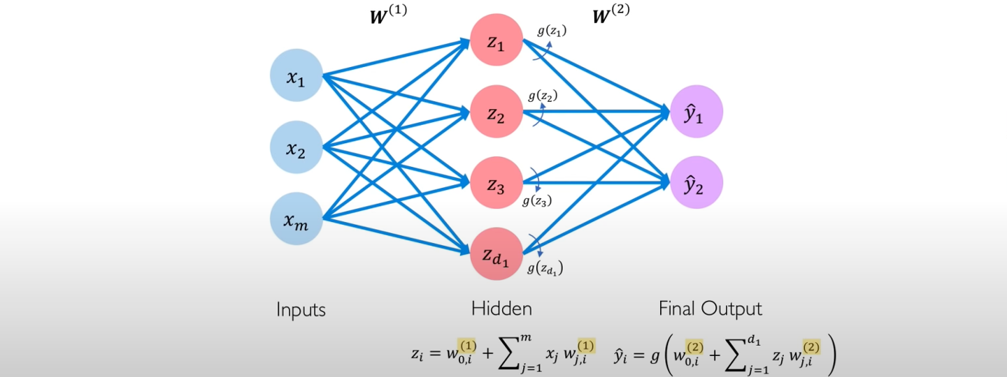
Полносвязная сеть. Скрытый слой

Slide 13
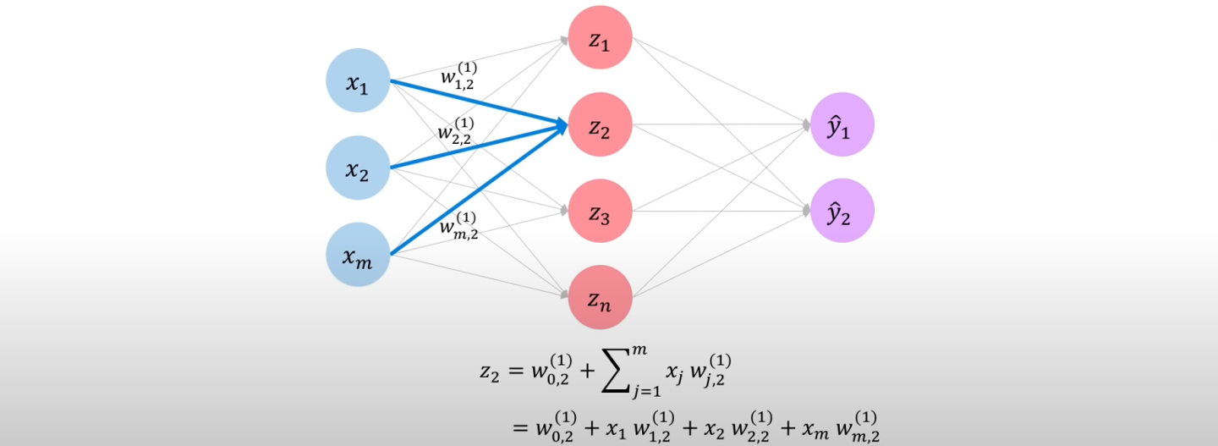
Полносвязная сеть. Входы одного нейрона

Slide 14
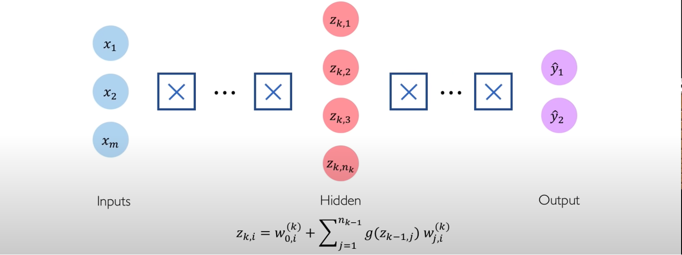
Полносвязная сеть. Глубокая сеть

Slide 15
Активация
1

Slide 16
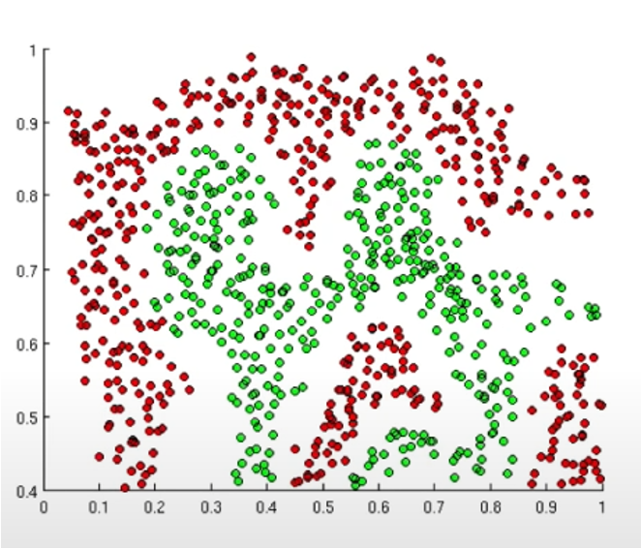
Активация. Важность активации
Активация позволяет нейросетям представлять нелинейность данных
Позволяет аппроксимировать любые сложные функции

Slide 17
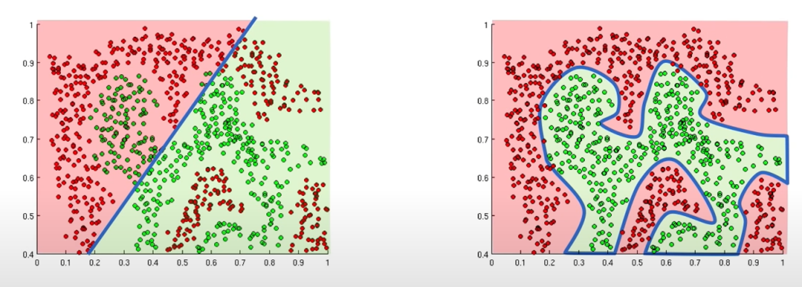
Активация. Важность активации

Slide 18
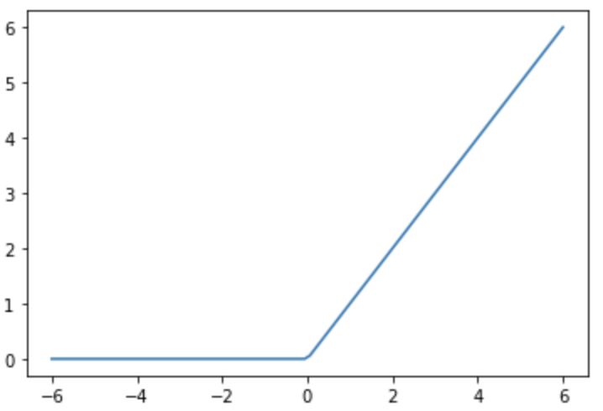
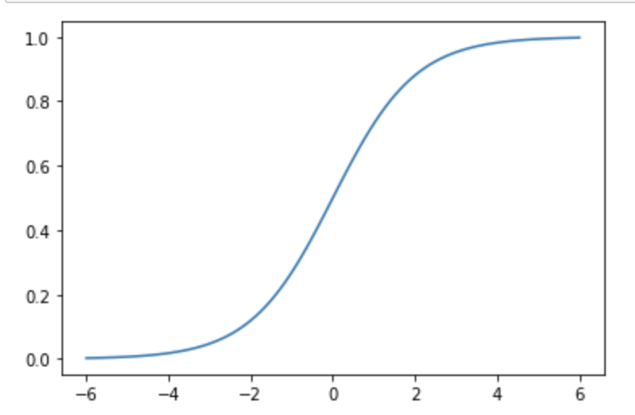
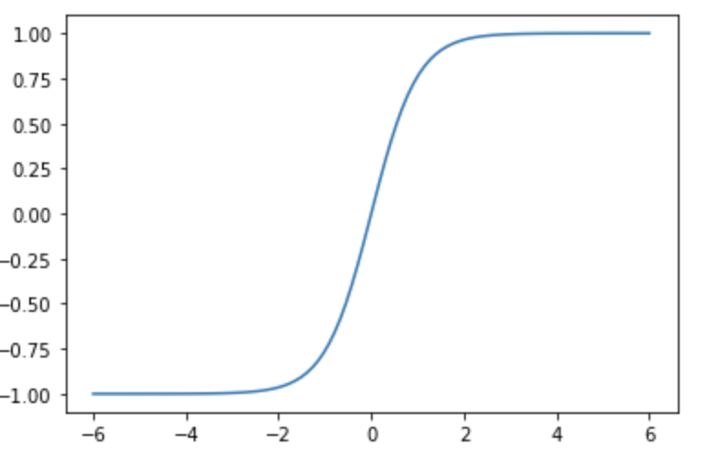
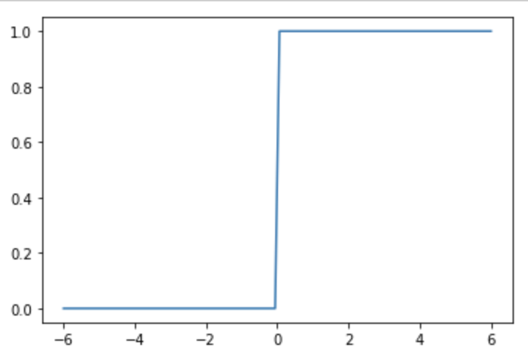
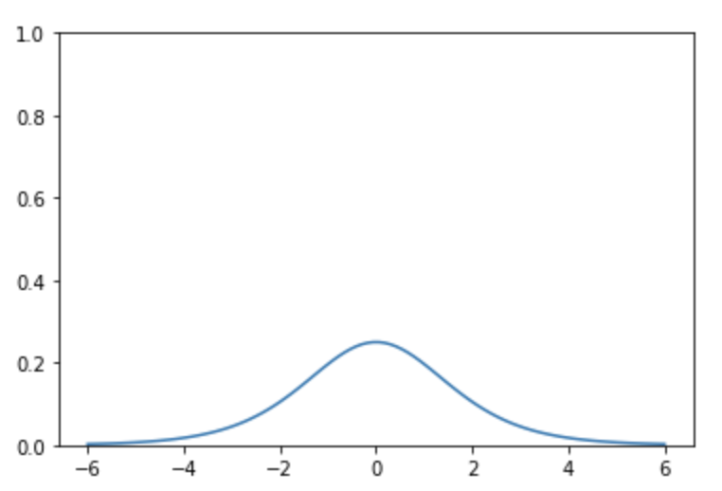
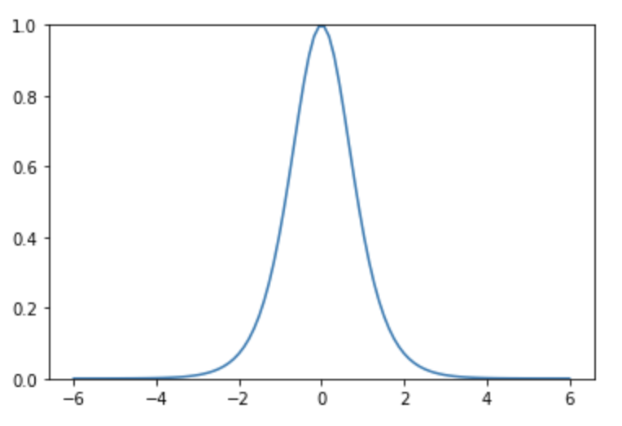
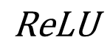
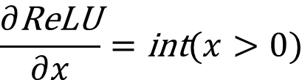
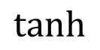
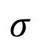
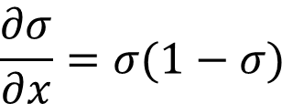
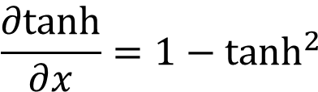
Активация. Функции активации
$$\text{ReLU}$$
$$σ$$
$$tanh$$
$$\frac{∂\text{ReLU}}{∂x}=\text{int}(x>0)$$
$$\frac{∂σ}{∂x}=σ(1−σ)$$
$$\frac{∂tanh}{∂x}=1−\tanh^{2}$$

Slide 19
Активация. Функции активации
Также существуют:
leaky ReLU.
sin
SiLU
etc
Функцией активации может быть любая нелинейная дифференцируемая функция. Но не с каждой нейросеть сможет учиться.

Slide 20
Функция потерь
1

Slide 21
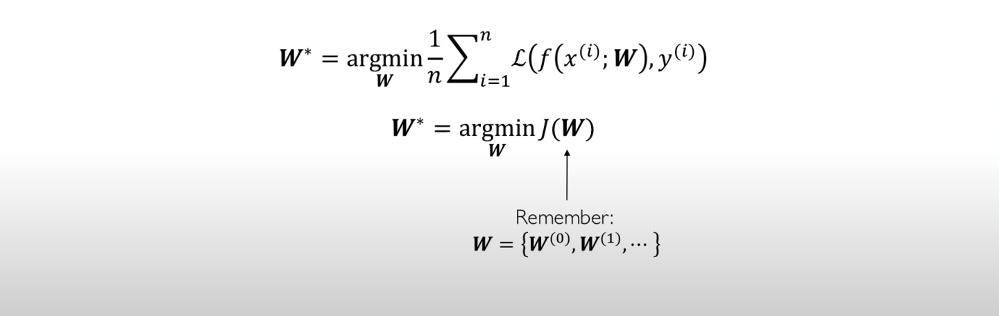
Функция потерь
Хотим найти такие веса (W - набор значений), при которых функция потерь минимальна

Slide 22
Функция потерь для разных задач
Бинарная классификация:
BinaryCrossEntropy
Многоклассовая классификация:
CrossEntropy
Регрессия:
MAE
MSE

Slide 23
Функция потерь для разных задач
Бинарная классификация:
BinaryCrossEntropy
Многоклассовая классификация:
CrossEntropy
Регрессия:
MAE
MSE
Функцию потерь можно придумать любую, главное, чтобы она была дифференцируема.

Slide 24
Обратное распространение
1

Slide 25
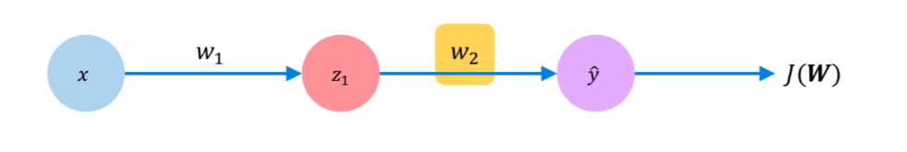
Обратное распространение ошибки
В скрытом слое всего один нейрон:
Вычисление градиента по отношению к w2 (вес между скрытым и выходом) говорит нам как небольшое изменение w2 влияет на наш Loss.

Slide 26
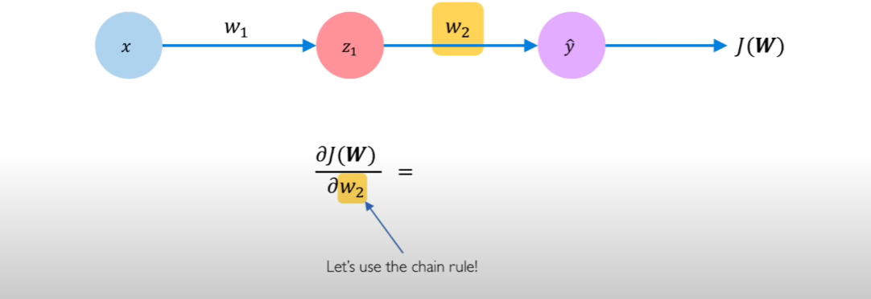
Обратное распространение ошибки

Slide 27
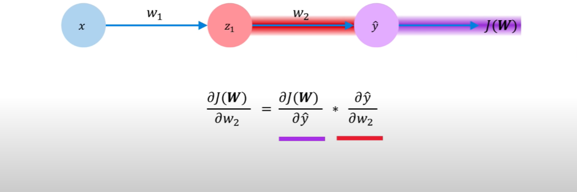
Обратное распространение ошибки

Slide 28
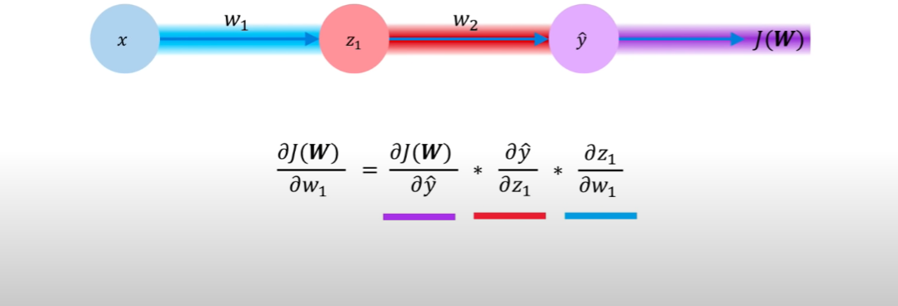
Обратное распространение ошибки

Slide 29
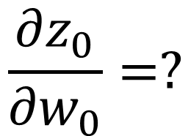
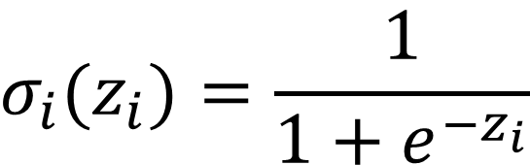
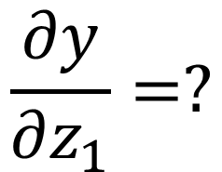
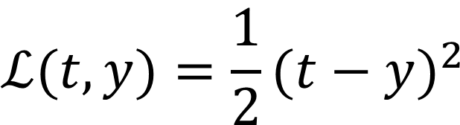
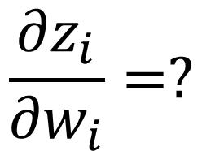
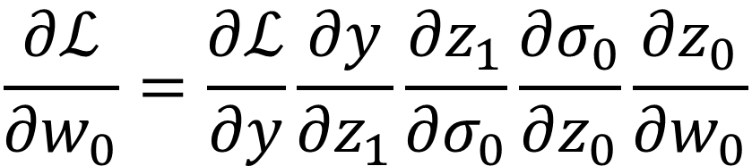
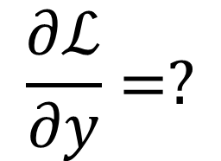
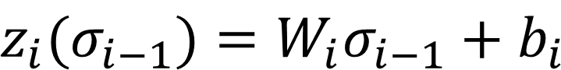
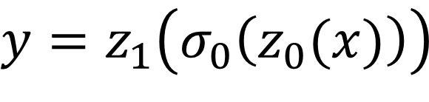
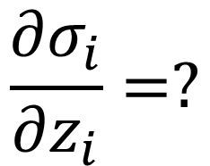
Обратное распространение ошибки
$$ℒ(t,y)=\frac{1}{2}(t−y)^{2}$$
$$\frac{∂ℒ}{∂y}=?$$
$$σ_{i}(z_{i})=\frac{1}{1+e^{−z_{i}}}$$
$$\frac{∂y}{∂z_{1}}=?$$
$$z_{i}(σ_{i−1})=W_{i}σ_{i−1}+b_{i}$$
$$\frac{∂z_{0}}{∂w_{0}}=?$$
$$y=z_{1}\left(σ_{0}\left(z_{0}(x)\right)\right)$$
$$\frac{∂σ_{i}}{∂z_{i}}=?$$
$$\frac{∂ℒ}{∂w_{0}}=\frac{∂ℒ}{∂y}\frac{∂y}{∂z_{1}}\frac{∂z_{1}}{∂σ_{0}}\frac{∂σ_{0}}{∂z_{0}}\frac{∂z_{0}}{∂w_{0}}$$
$$\frac{∂z_{i}}{∂w_{i}}=?$$

Slide 30
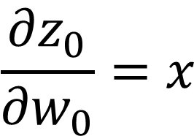
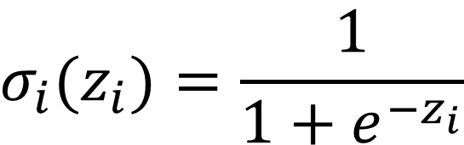
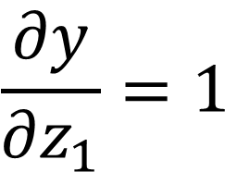
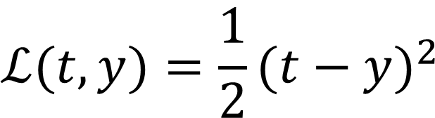
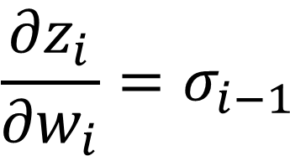
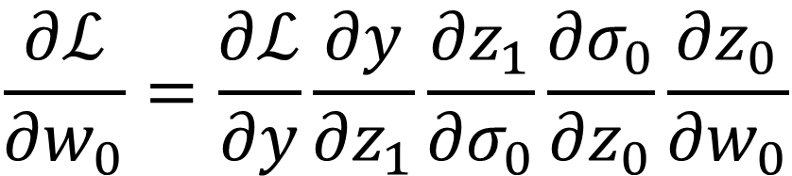
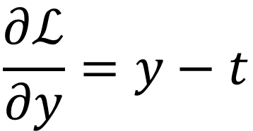
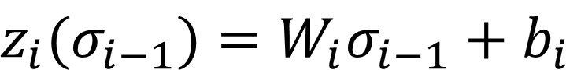
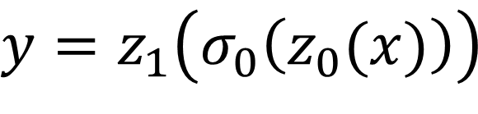
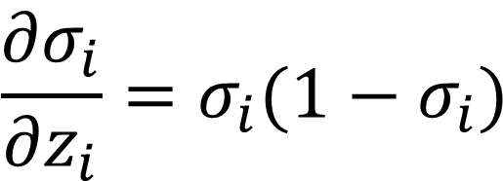
Обратное распространение ошибки
$$ℒ(t,y)=\frac{1}{2}(t−y)^{2}$$
$$\frac{∂ℒ}{∂y}=y−t$$
$$σ_{i}(z_{i})=\frac{1}{1+e^{−z_{i}}}$$
$$\frac{∂y}{∂z_{1}}=1$$
$$z_{i}(σ_{i−1})=W_{i}σ_{i−1}+b_{i}$$
$$\frac{∂z_{0}}{∂w_{0}}=x$$
$$y=z_{1}\left(σ_{0}\left(z_{0}(x)\right)\right)$$
$$\frac{∂σ_{i}}{∂z_{i}}=σ_{i}(1−σ_{i})$$
$$\frac{∂ℒ}{∂w_{0}}=\frac{∂ℒ}{∂y}\frac{∂y}{∂z_{1}}\frac{∂z_{1}}{∂σ_{0}}\frac{∂σ_{0}}{∂z_{0}}\frac{∂z_{0}}{∂w_{0}}$$
$$\frac{∂z_{i}}{∂w_{i}}=σ_{i−1}$$

Slide 31


Обратное распространение ошибки
Пусть теперь $z_{j}^{l}$ — значение $j$-го нейрона в слое $l$ до активации.
Какой смысл имеет производная функции ошибки по этой активации
$$δ_{j}^{l}=\frac{∂ℒ}{∂z_{j}^{l}}?$$

Slide 32


Обратное распространение ошибки
Пусть теперь $z_{j}^{l}$ — значение $j$-го нейрона в слое $l$ до активации.
отражает «долю» ошибки в соответствующем нейроне. Если мы немного изменим его значение на ${∆z}_{j}^{l}$, то значение функции ошибки изменится на $δ_{j}^{l}{∆z}_{j}^{l}$.
$$δ_{j}^{l}=\frac{∂ℒ}{∂z_{j}^{l}}$$

Slide 33
Обратное распространение ошибки
В более общем случае, алгоритм обратного распространения оказывается применим для любого ациклического графа вычислений, каждая вершина которого является дифференцируемой функцией от входящих значений.
Фреймворки глубокого обучения представляют из себя конструкторы таких графов со скрытой в реализации классов логикой дифференцирования.

Slide 34
Градиентный спуск
1

Slide 35


Градиентный спуск
Случайно инициализируем веса (~N(0, σ^2))
Повторяем до схождения в минимум:
Считаем градиент (частные производные по параметрам)
Обновляем веса
Возвращаем веса

Slide 36

Градиентный спуск

Slide 37

Градиентный спуск

Slide 38

Градиентный спуск

Slide 39

Градиентный спуск

Slide 40
Градиентный спуск
Случайно инициализируем веса (~N(0, σ^2))
Повторяем до схождения в минимум:
Считаем градиент (частные производные по параметрам)
Обновляем веса
Возвращаем веса

Slide 41

Лернинг рейт
Проблема заключается в выборе скорости обучения:
слишком маленький - свалились в локальную яму в самом начале
слишком большой - не можем сойтись к нормальному решению

Slide 42
Лернинг рейт
Проблема заключается в выборе скорости обучения:
слишком маленький - свалились в локальную яму в самом начале
слишком большой - не можем сойтись к нормальному решению

Slide 43

Лернинг рейт
Слишком маленький

Slide 44

Лернинг рейт
Слишком большой

Slide 45

Лернинг рейт
Оптимальный

Slide 46
Батчи
1

Slide 47


Батчи. Градиентный спуск по 1 точке
Случайно инициализируем веса (например, ~N(0, σ^2))
Повторяем до схождения в минимум:
Выбираем произвольную точку i
Считаем градиент (частные производные по параметрам) по 1 точке
Обновляем веса
Возвращаем веса

Slide 48
Батчи
SGD на 1 точке может не стабильно сходиться
обновление весов затратный процесс
Нет возможности применить модель на всем датасете и посчитать градиент

Slide 49
Батчи
SGD на 1 примере может не стабильно сходиться
обновление весов затратный процесс
Нет возможности применить модель на всем датасете и посчитать градиент
Решение:
Применять модель на наборе обучающих примеров (мини батч)

Slide 50



Батчи. Градиентный спуск по батчам
Случайно инициализируем веса (~N(0, σ^2))
Повторяем до схождения в минимум:
Выбираем батч из B точек
Считаем градиент (частные производные по параметрам) по B точкам
Обновляем веса
Возвращаем веса

Slide 51
Батчи. Градиентный спуск по батчам
Благодаря усреднению градиентов алгоритм может стабильнее сходиться
Среднее арифметическое - аддитивная операция, поэтому можно считать градиенты от разных батчей на разных GPU и усреднять их

Slide 52
Батчи. Формирование
Случайно перед началом новой эпохи
Псевдослучайно перед началом новой эпохи

Slide 53
Оптимизаторы
1

Slide 54
Оптимизаторы
SGD (неадапт.)
SDG Momentum
RMSProp
Adagrad
Adadelta
Adam
AdamW

Slide 55
Оптимизаторы. Momentum
velocity = momentum (0.9-0.99)* velocity - lr*gradient
w = w + velocity (скорость-вектор)

Slide 56
Оптимизаторы. Adagrad
Адаптивный lr для разных измерений весов, так вклад каждого измерения в выбранное направление стабилизируется
accumulated += gradient ** 2
adapt_lr = lr / sqrt (accumulated)
w = w - adapt_lr * gradient

Slide 57
Оптимизаторы. RMSprop
accumulated += rho (0.9 - 0.99) * accumulated + (1- rho) * gradient ** 2
adapt_lr = lr / sqrt (accumulated)
w = w - adapt_lr * gradient
Аккумуляция градиента за последние шаги, а не всегда как в Adagrad

Slide 58
Оптимизаторы. RMSprop
Adam = RMSProp + Momentum
Адаптивный Lr применяется не к градиенту, а к скорости как в Momentum
velocity = beta1 * velocity + (1-beta1) * gradient
accumulated = beta2 * accumulated + (1-beta2) * gradient ** 2
adapt_lr = lr / sqrt (accumulated)
w = w - adapt_lr * velocity

Slide 59
Домашнее задание
Написать на PyTorch forward и backward полносвязного слоя без использования autograd
Написать 1-2 адаптивных оптимизатора
Решить задачу нахождения корней квадратного уравнения методом градиентного спуска

Slide 60
Спасибо за внимание!

